Slide 1
El Modo Imperativo

Slide 2
Haz ahora Hoy es martes el primero de septiembre
Contesten con el imperativo:
Quiero viajar a España.
Quiero comer una paella.
Quiero vivir con una familia española.
Quiero pasar un mes en Madrid.

Slide 3
Haz ahora Hoy es miercoles el 2 de agosto
Contesten con el imperativo:
¿Debo aceptar la carta?
¿Debo abrir la puerta?
¿Debo leer el periódico?
¿Debo escribir el ensayo en ingles?

Slide 4
Para Empezar #6 Hoy es jueves el 21 de febrero
Contesten con el imperativo (informal):
Quiero hacer las compras. ¡Haz las compras!
Quiero salir ahora.
Quiero ir al mercado de Santa Tecla.
Quiero poner mis compras en esta bolsa.
Quiero ir de pie.

Slide 5
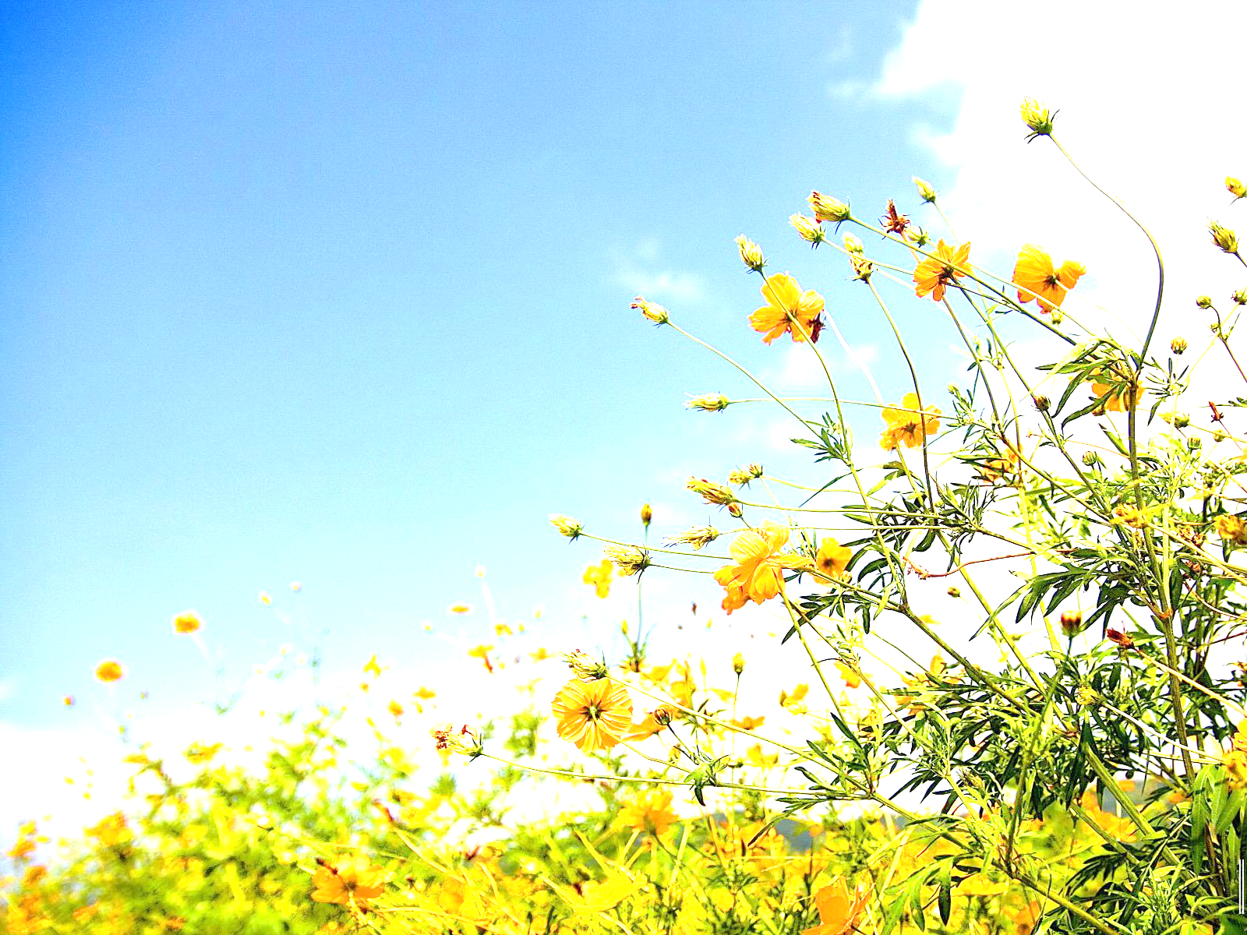
Haz ahora Hoy es viernes (gracias a dios) el 4 de septiembre
Según el infinitivo, escribe la forma del indicativo indicado:
Informal afirmativo: Formal afirmativo
1. HACER ________ 7. PONER __________
2. BAILAR________ 8. MANDAR __________
3. LEVANTARSE ________ 9. SALIR ____________
Informal negativo: Formal negativo
4. DECIR ___________ 10. TOMAR ___________
5. IR ___________ 11. LEER ___________
6. NADAR ___________ 12. DAR _____________

Slide 6
Haz ahora Hoy es martes el 8 de septiembre
Según el infinitivo, escribe la forma del imperativo indicado:
Informal afirmativo: Formal afirmativo
1. Hablar ________ 7. Hablar __________
2. Comer ________ 8. Comer __________
3. Vivir ________ 9. Vivir ____________
Informal negativo: Formal negativo
4. Hablar ___________ 10. Hablar ___________
5. Comer ___________ 11. Comer ___________
6. Vivir ___________ 12. Vivir _____________

Slide 7
Haz ahora Hoy es miércoles el 9 de septiembre
Cambia la forma del verbo al imperativo informal.
Hablaba ͢ ¡Habla!
pierdes ͢
Paso ͢
Caminaré ͢
Bailaste ͢
Comemos ͢

Slide 8
Haz ahora Hoy es jueves el 10 de septiembre
Choose the correct command form .
1. _________(Practiquen, Practican) ustedes los movimientos.
2. ________ (Jugamos, Juega) tú conmigo. 3. _________(No juzgas, No juzgues) tú a nadie. 4. ________ (No castiga, No castigue) usted a su hijo.
5. ________ (Goza, Gocen) ustedes la vida. 6. ________ (No tropieza, No tropiecen) ustedes con los juguetes.
7. ________(Entregue, Entrega) usted los documentos. 8. ________(Paga, Pague) tú la cuenta.

Slide 9
Haz Ahora Hoy es viernes el 11 de septiembre
Conteste usando mandatos informales (afirmativos y negativos)
1. Luisa, ¡__________ahora mismo! (levantarse) ¡No _________más!(dormir)
2. Rogelio, ¡_______a la biblioteca! (irse) ¡No _______ en tu cuarto! (quedarse)
3. Juan, ¡_________en las vacaciones!(divertirse) ¡No________ por el trabajo! (preocuparse)
4. Julio, ¡_________una ganga! (buscar) ¡No ___________demasiado! (pagar)
5. Paco, ¡________aquí conmigo! (sentarse) No ¡_________todavía! (salir)
6. Manolo, ¡_________la verdad! (decir) No ¡___________ más! (mentir)

Slide 10
Haz ahora Hoy es lunes el 14 de septiembre
Contesten con el imperativo informal afirmativo.
Usa objetos en su respuesta:
¿Debo lavar los cuchillos? Sí, lávalos.
¿Debo pelar las naranjas?
¿Debo abrir la lata?
¿Debo leer la receta?
¿Debo picar el ajo?
¿Debo rallar el queso?
¿Debo revolver los huevos?

Slide 11
Haz ahora Hoy es martes el 15 de septiembre
Ellos no lo hicieron. Contesta con el imperativo formal.
Ellos no rebanaron el pan.
Pues, rebánelo usted.
Ellos no hirvieron la sopa.
Ellos no frieron los huevos.
Ellos no taparon la ollas.
Ellos no añadieron azúcar.
Ellos no pusieron el pollo en el horno.

